Slide 1
স্বাগতম
05/11/19

Slide 2
পরিচিতি
পাঠ পরিচিতি
শ্রেণী- ৯ম
বিষয়- জীববিজ্ঞান
অধ্যায়- ২য়
আমার পরিচয়
মোঃ খলিলুর রহমান
সহকারী প্রধান শিক্ষক
মোকামতলা মাধ্যমিক বিদ্যালয়
পাল্লাবাজার, ঝিকরগাছা, যশোর।
মোবাইল- ০১৭৫৭-৮২২৯৩৪
05/11/19

Slide 3
পাশের চিত্রটি ভাল করে লক্ষ কর ।
05/11/19

Slide 4
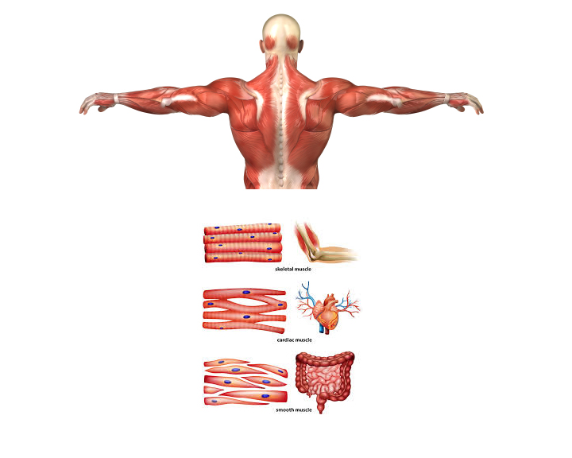
আজকের পাঠের বিষয়
পেশির টিস্যুর গঠন বৈশিষ্ট্য ও কাজ
05/11/19

Slide 5
শিখনফল
১। পেশি কী তা বলতে পারবে।
২। বিভিন্ন প্রকার পেশির গঠন বৈশিষ্ট্য ব্যাখ্যা করতে পারবে।
৩। পেশিগুলোর অবস্থান ও কাজ বিশ্লেষণ করতে পারবে।
05/11/19

Slide 6
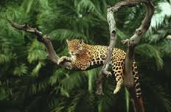
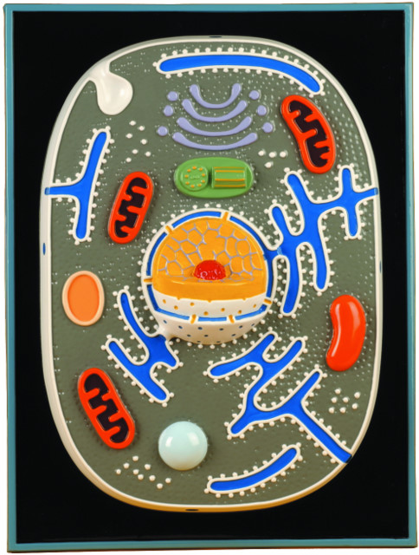
জীবদেহ কী দ্বারা গঠিত?
কোষের সমষ্টিকে কী বলে?
প্রাণীর টিস্যু কত প্রকার ?
05/11/19

Slide 7
প্রাণীর টিস্যু কত প্রকার ও কি কি ?
আবারণী টিস্যু
পেশি টিস্যু
স্নায়ু টিস্যু
যোজক
টিস্যু
প্রাণী টিস্যু চার প্রকার
05/11/19

Slide 8
মানুষের পেশি টিস্যু কত প্রকার ও কি কি?
ঐচ্ছিক পেশি
তিন প্রকার
অনৈচ্ছিক পেশি
হৃৎপেশি
05/11/19

Slide 9
ঐচ্ছিক পেশি
গঠন বৈশিষ্ট্য-
১। এই পেশি প্রাণীর ইচ্ছানুযায়ী সংকুচিত বা প্রসারিত হয়।
২। ঐচ্ছিক পেশিটিস্যুর কোষগুলো নলাকার, শাখাবিহীন ও আড়াআড়ি ডোরাযুক্ত হয়।
৩। এদের সাধারণত একাধিক নিউক্লিয়াস থাকে।
৪। এই পেশি অস্থিতন্ত্রে সংলগ্ন থাকে।
কাজ-
মানুষের হাতে ও পায়ে ঐচ্ছিক পেশি। মানুষের ইচ্ছায় তার হাত ও পা সঞ্চালন করতে পারে।
05/11/19

Slide 10
অনৈচ্ছিক পেশি
গঠন বৈশিষ্ট্য-
১। এই পেশি টিস্যুর সংকোচন ও প্রসারণ প্রাণীর ইচ্ছাধীন নয়।
২। এই পেশিগুলিমাকু আকৃতির।
৩। এদের গায়ে আড়াআড়ি দাগ থাকে না।
কাজ-
মেরুদন্ডী প্রাণীদের রক্তনালী, পৌষ্টিকনালি ইত্যাদির প্রাচীরে অনৈচ্ছিক পেশি থাকে। অনৈচ্ছিক পেশি প্রধানত দেহের অভ্যন্তরীণ অঙ্গাদির সঞ্চালনে অংশ নেয়।
05/11/19

Slide 11
হৃৎপেশি
গঠন বৈশিষ্ট্য-
১। এই পেশি মেরুদন্ডী প্রাণীদের হৃৎপিন্ডের এক বিশেষ ধরনের অনৈচ্ছিক পেশি।
২। এই টিস্যুর কোষগুলো নলাকার শাখান্বিত ও আড়াআড়ি দাগযুক্ত।
৩। এই টিস্যুর কোষগুলোর মধ্যে ইন্টারক্যালাটেড ডিস্ক থাকে।
৪। এদের সংকোচন ও প্রসারণ প্রাণীর ইচ্ছাধীন নয়।
৫। এ টিস্যুর গঠন ঐচ্ছিক টিস্যুর মত হলেও কাজ অনৈচ্ছিক পেশির মত।
কাজ-
হৃৎপিন্ডের সব হৃৎপেশি সমন্বিতভাবে সংকুচিত ও প্রসারিত হয়। মানব ভ্রূণ সৃষ্টির একটা বিশেষ পর্যায় থেকে মৃত্যুর পূর্বমুহূর্ত পর্যন্ত হৃৎপিন্ডের হৃৎপেশি একটা নির্দিষ্ট গতিতে সংকুচিত ও প্রসারিত হয়ে দেহের মধ্যে রক্ত চলাচলের প্রক্রিয়া সচল রাখে।
05/11/19

Slide 12
দলীয় কাজ
বিভিন্ন প্রকার পেশি টিস্যুর তুলনামুলক ব্যাখ্যা দাও।
05/11/19

Slide 13
মূল্যায়ণ
১। প্রাণী টিস্যু কত প্রকার ও কি কি?
২। পেশি টিস্যু কত প্রকার?
ক) ২ খ) ৩ গ) ৪ ঘ) ৫
৩। কোন টিস্যুর মধ্যে ইন্টারক্যালাটেড ডিস্ক থাকে?
ক) ঐচ্ছিক পেশি খ) অনৈচ্ছিক পেশি
গ) হৃৎপেশি ঘ) স্নায়ু টিস্যু
05/11/19

Slide 14
বাড়ীর কাজ
পেশি টিস্যুর গুরুত্ব বিশ্লেষণ কর।
05/11/19

Slide 15
ধন্যবাদ
05/11/19

